Slide 1











Bài 4
Chú bé chăn cừu
Giáo viên: Nguyễn Thị Loan
Notes:
更多模板请关注：https://haosc.taobao.com

Slide 2


1
Khởi động

Slide 3
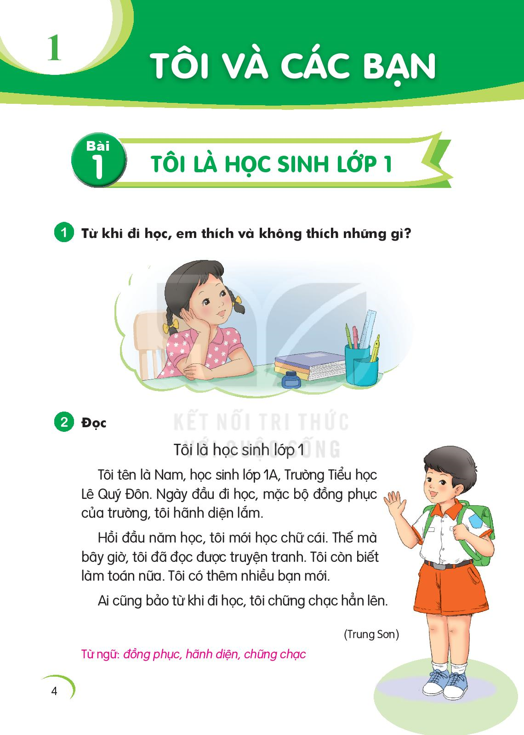
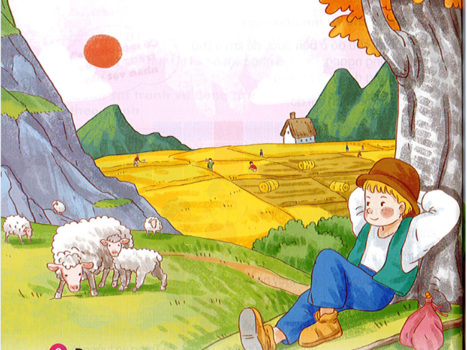
1. Quan sát tranh và nói về con người, cảnh vật trong tranh?

Slide 4
2
Đọc

Slide 5
Chú bé chăn cừu
Có một chú bé chăn cừu thường thả cừu gần chân núi. Một hôm thấy buồn quá, chú nghĩ ra một trò đùa cho vui. Chú giả vờ kêu toáng lên:
- Sói! Sói! Cứu tôi với!
Nghe tiếng kêu cứu, mấy bác nông dân đang làm việc gần đấy tức tốc chạy tới. Nhưng họ không thấy sói đâu. Thấy vậy, chú khoái chí lắm.
Mấy hôm sau, chú lại bày ra trò ấy. Các bác nông dân lại chạy tới. Rồi một hôm, sói đến thật. Chú hốt hoảng kêu gào xin cứu giúp. Các bác nông dân nghĩ là chú lại lừa mình, nên vẫn thản nhiên làm việc. Thế là sói thoả thuê ăn thịt hết cả đàn cừu.

Slide 6
kêu toáng
tức tốc
khoái chí
hốt hoảng
thoả thuê

Slide 7
Chú bé chăn cừu
Có một chú bé chăn cừu thường thả cừu gần chân núi. Một hôm thấy buồn quá, chú nghĩ ra một trò đùa cho vui. Chú giả vờ kêu toáng lên:
- Sói! Sói! Cứu tôi với!
Nghe tiếng kêu cứu, mấy bác nông dân đang làm việc gần đấy tức tốc chạy tới. Nhưng họ không thấy sói đâu. Thấy vậy, chú khoái chí lắm.
Mấy hôm sau, chú lại bày ra trò ấy. Các bác nông dân lại chạy tới. Rồi một hôm, sói đến thật. Chú hốt hoảng kêu gào xin cứu giúp. Các bác nông dân nghĩ là chú lại lừa mình, nên vẫn thản nhiên làm việc. Thế là sói thoả thuê ăn thịt hết cả đàn cừu.
1
2
3

Slide 8
Chú bé chăn cừu
Có một chú bé chăn cừu thường thả cừu gần chân núi. Một hôm thấy buồn quá, chú nghĩ ra một trò đùa cho vui. Chú giả vờ kêu toáng lên:
- Sói! Sói! Cứu tôi với!

Slide 9
Nghe tiếng kêu cứu, mấy bác nông dân đang làm việc gần đấy tức tốc chạy tới. Nhưng họ không thấy sói đâu. Thấy vậy, chú khoái chí lắm.

Slide 10
Mấy hôm sau, chú lại bày ra trò ấy. Các bác nông dân lại chạy tới. Rồi một hôm, sói đến thật. Chú hốt hoảng kêu gào xin cứu giúp. Các bác nông dân nghĩ là chú lại lừa mình, nên vẫn thản nhiên làm việc. Thế là sói thoả thuê ăn thịt hết cả đàn cừu.

Slide 11
Chú bé chăn cừu
Có một chú bé chăn cừu thường thả cừu gần chân núi. Một hôm thấy buồn quá, chú nghĩ ra một trò đùa cho vui. Chú giả vờ kêu toáng lên:
- Sói! Sói! Cứu tôi với!
Nghe tiếng kêu cứu, mấy bác nông dân đang làm việc gần đấy tức tốc chạy tới. Nhưng họ không thấy sói đâu. Thấy vậy, chú khoái chí lắm.
Mấy hôm sau, chú lại bày ra trò ấy. Các bác nông dân lại chạy tới. Rồi một hôm, sói đến thật. Chú hốt hoảng kêu gào xin cứu giúp. Các bác nông dân nghĩ là chú lại lừa mình, nên vẫn thản nhiên làm việc. Thế là sói thoả thuê ăn thịt hết cả đàn cừu.
1
2
3

Slide 12
3
Trả lời
câu hỏi

Slide 13
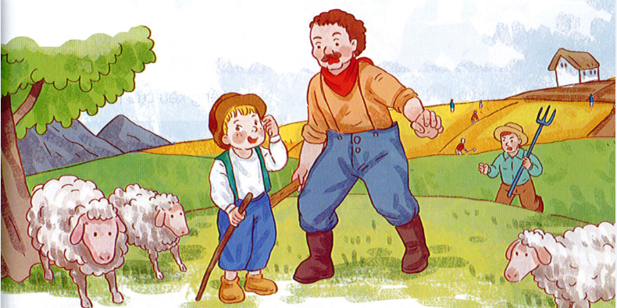
C. Em rút ra được bài học gì từ câu chuyện này?
a. Ban đầu, nghe tiếng kêu cứu, mấy bác nông dân đã làm gì?
b. Vì sao bầy sói có thể thoả thuê ăn thịt đàn cừu?

Slide 14
4
Viết vào vở

Slide 15
Viết câu trả lời cho câu hỏi c ở mục 3
chúng ta không nên nói dối
Em nghĩ rằng
(…).

Slide 16
5
Chọn từ ngữ

Slide 17
Chọn từ ngữ để hoàn thiện câu và viết câu vào vở
hốt hoảng
tiếng kêu cứu thản nhiên
nông dân
a) Nhiều người vì có đám cháy.
b) Các bác đang làm việc chăm chỉ.

Slide 18
6
Quan sát tranh

Slide 19
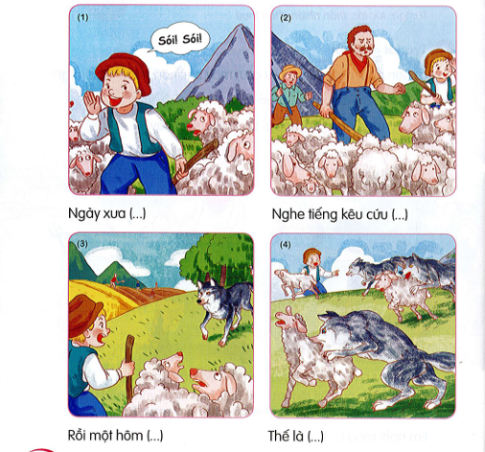
Quan sát tranh và dùng từ ngữ để nói theo tranh

Slide 20
7
Nghe viết

Slide 21
Nghe viết
Một hôm, sói đến thật. Chú bé hốt hoảng xin cứu giúp. Các bác nông dân nghĩ là chú nói dối, nên vẫn thản nhiên làm việc.

Slide 22


Slide 23
8
Chọn từ ngữ

Slide 24
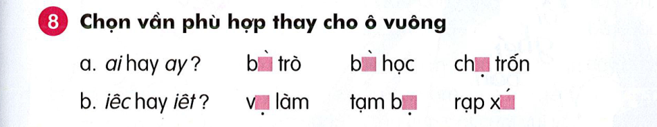
Chọn chữ phù hợp thay cho bông hoa
Bài trò
bài học
chạy trốn
việc làm
tạm biệt
rạp xiếc

Slide 25
9
Chọn ý

Slide 26
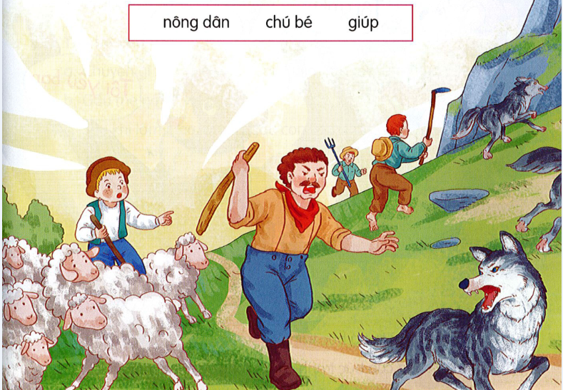
Dùng từ ngữ trong khung để nói theo tranh

Slide 27
10
Củng cố

Slide 28
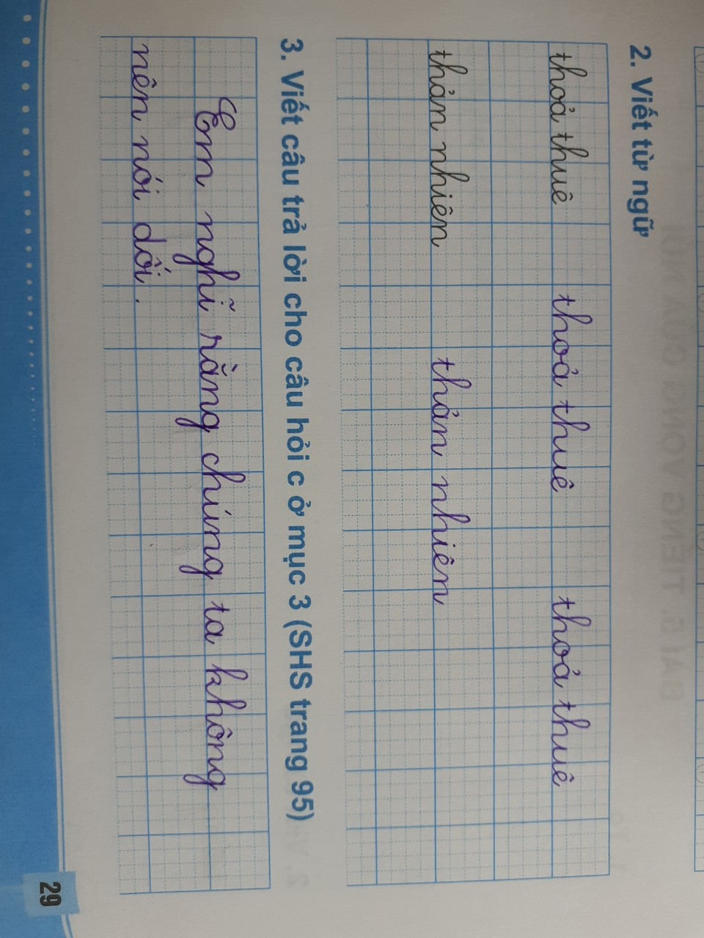

Slide 30
